Slide 1


LECCIÓN 1
INTRODUCCIÓN A LA PROFECÍA

Slide 2

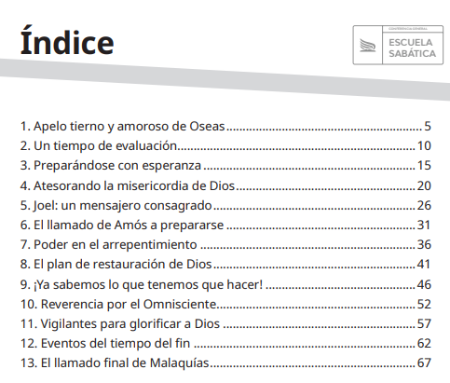
REPASO

Slide 3
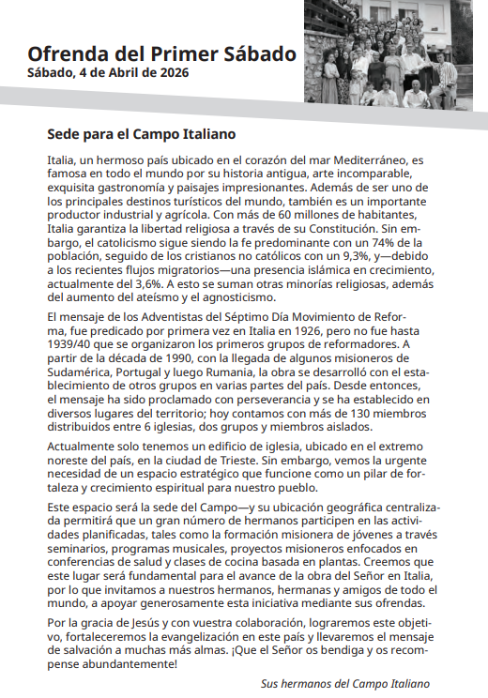


Slide 4
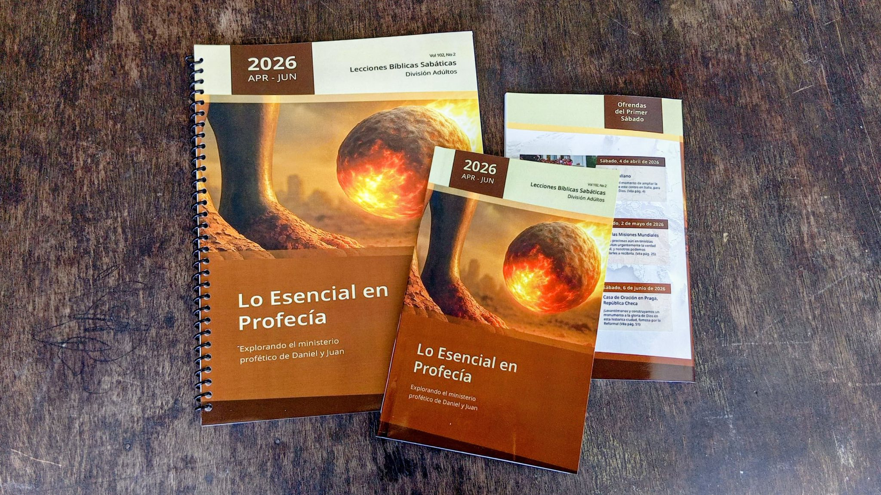

Slide 5
LECCIÓN 1
INTRODUCCIÓN A LA PROFECÍA

Slide 6


DOMINGO
UNA MENTE INFINITA
a. ¿Qué es lo que sólo Dios puede ver? Isaías 46:9, 10

Slide 7
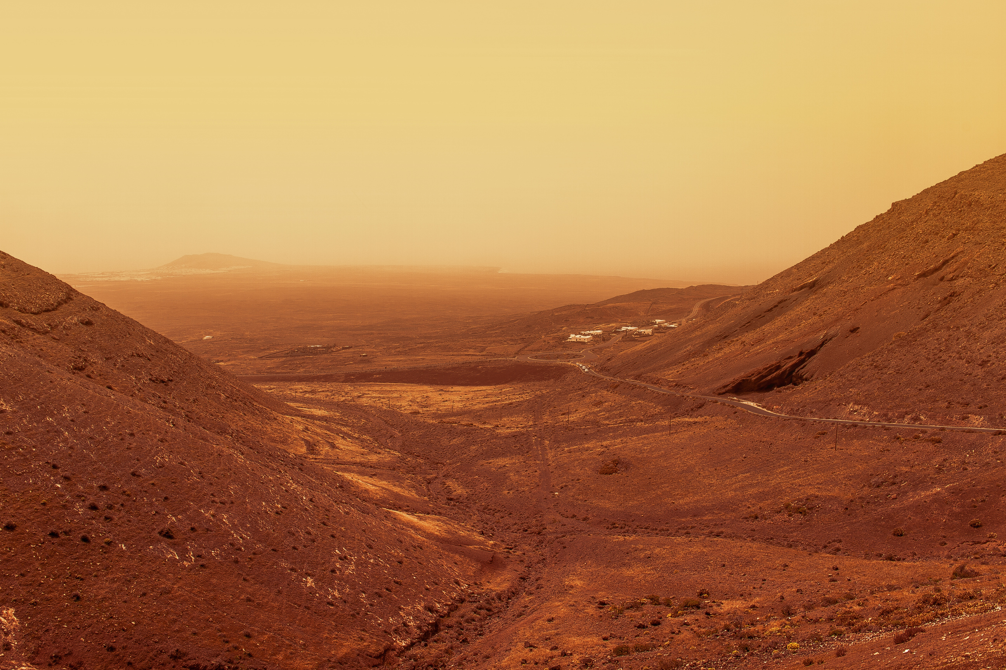
DOMINGO
b. ¿Qué hace nuestro Señor con este conocimiento?
Daniel 2:20–22.

Slide 8

LUNES
SECRETOS REVELADOS
a. ¿Qué hace Dios cuando está listo para llevar a cabo Su voluntad en la tierra? Amós 3:7; Apocalipsis 1:1

Slide 9

LUNES
b. ¿Por qué nos envía Dios tales mensajes?
1 Juan 3:1; Juan 1:12; Colosenses 1:25–28.

Slide 10
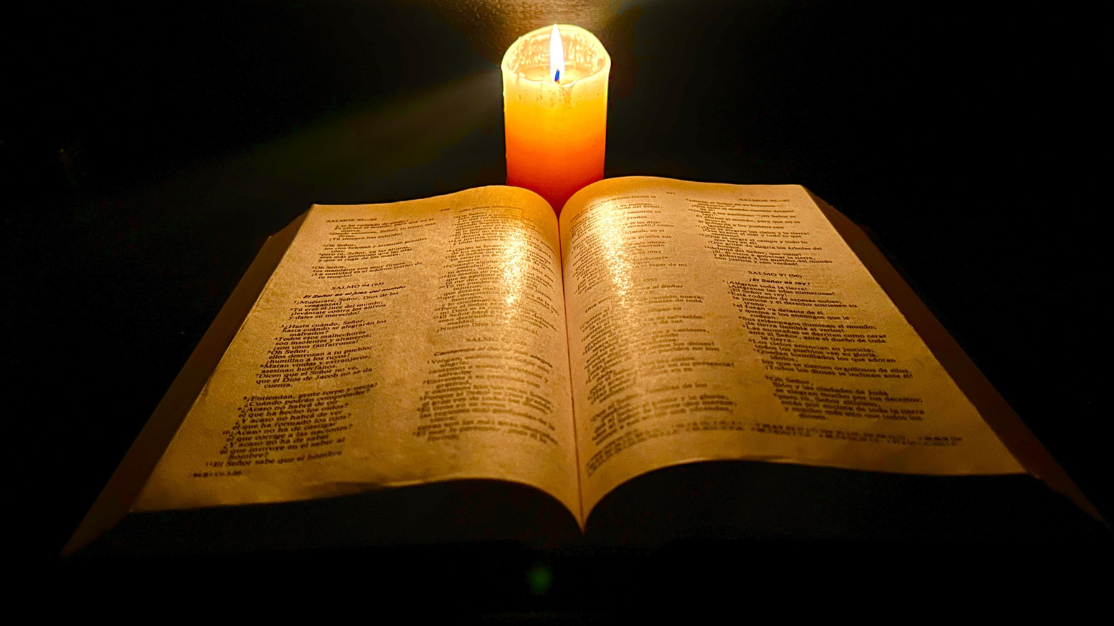
LUNES
c. ¿Cuál es el conocimiento más importante que debemos buscar?
Jeremías 9:23, 24; Juan 17:3; Efesios 3:17–19.

Slide 11

MARTES
ENTENDIENDO LA PALABRA
a. ¿Qué ayuda necesitamos para entender las Escrituras, incluyendo las profecías? Juan 16:7–13.

Slide 12
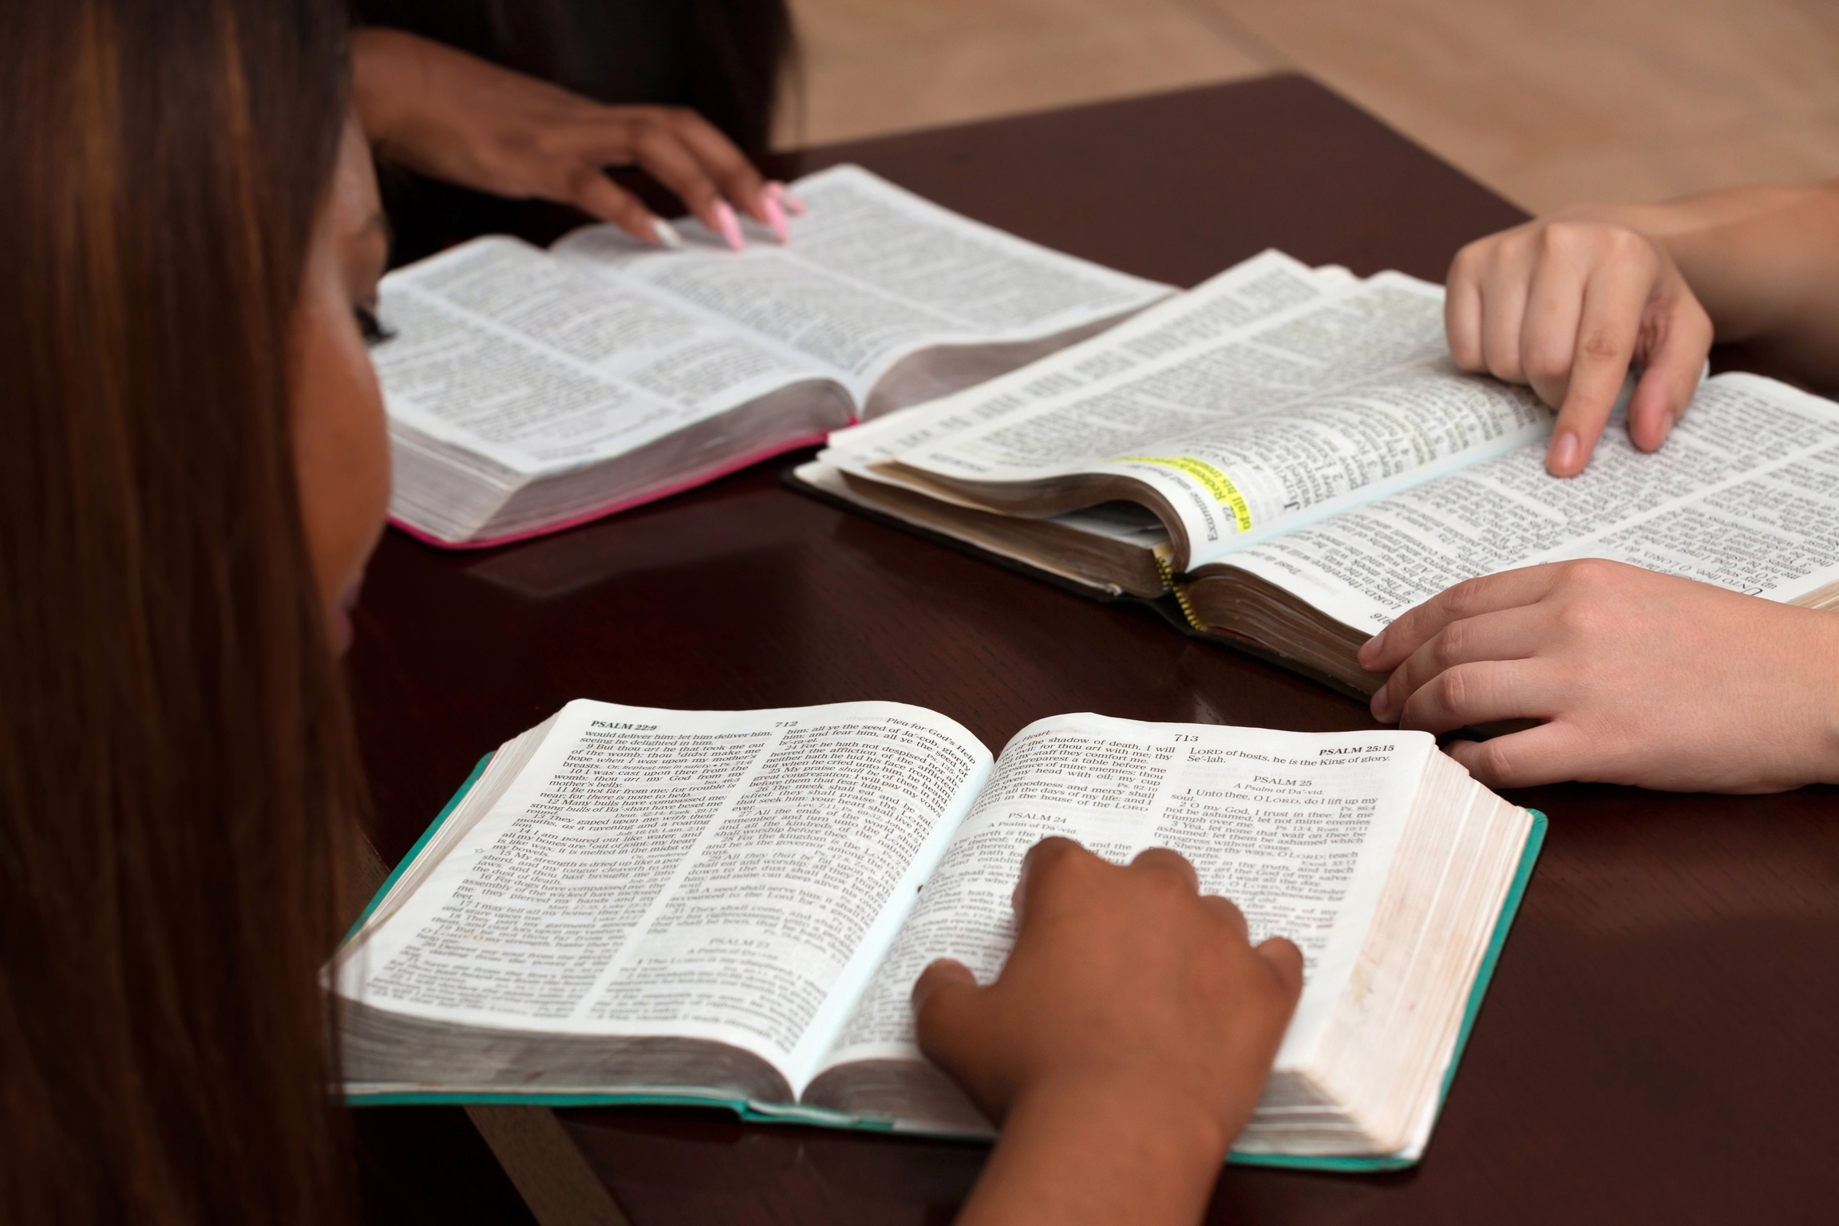
MARTES
b. ¿Por qué es importante no seguir simplemente nuestras propias opiniones al estudiar la profecía? 2 Pedro 1:19–21.

Slide 13

MIERCOLES
RENGLÓN TRAS RENGLÓN
a. ¿Qué gozo expresa Dios hacia su pueblo fiel y cómo podemos reflejar ese gozo en nuestro carácter y acciones?
Malaquías 3:17; Mateo 25:34–40.

Slide 14

MIERCOLES
b. ¿Por qué cada pasaje de la Biblia es importante? Mateo 4:4, Lucas 24:27.

Slide 15

JUEVES
ESTUDIANDO CON SABIDURÍA
a. ¿Cómo nuestra actitud y decisiones afectan nuestra capacidad de discernir el significado de las profecías?
Daniel 12:10; 2 Timoteo 3:1–8.

Slide 16

b. Explica la importancia de una aplicación personal de la verdad. Apocalipsis 22:7; Mateo 7:24–27; Juan 7:17.
JUEVES

Slide 17
MINUTOS
MISIONEROS

